Slide 1



Reunión de Monitoreo Climático mensual SMN-CIMA-DCAO
Condiciones climáticas Escala estacional
Actualización
Grupo DIVAR
Dinámica de la Variabilidad atmosférica sobre Sudamérica

Slide 2
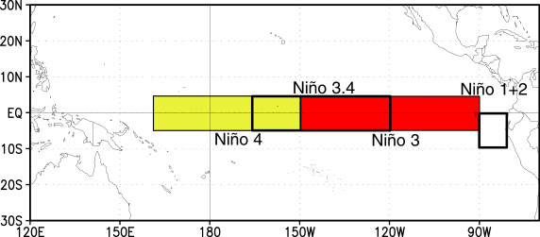
Anomalías de Temperatura de la superficie del mar

Slide 3
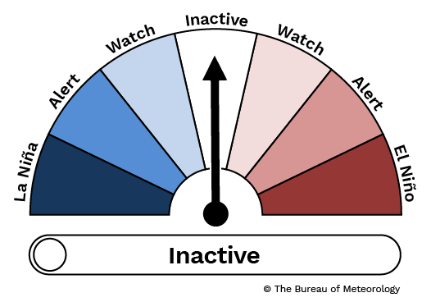
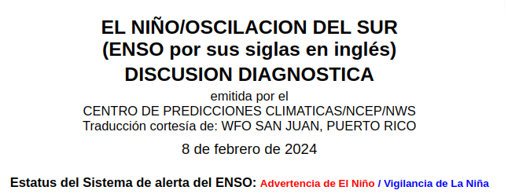
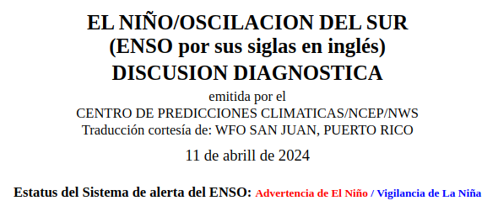
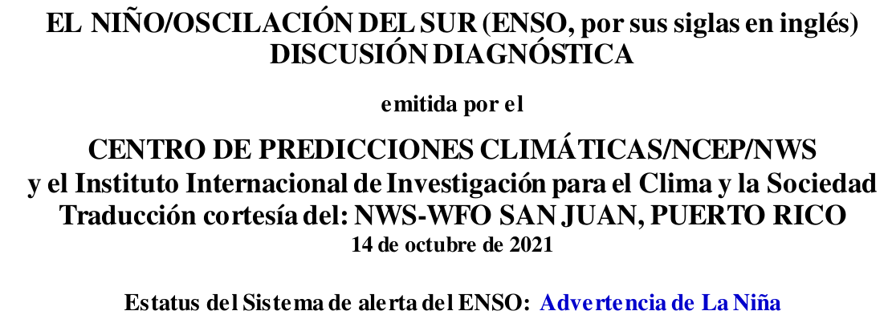
Evolución reciente de las anomalías de SST (ºC) en las regiones Niño

Slide 4
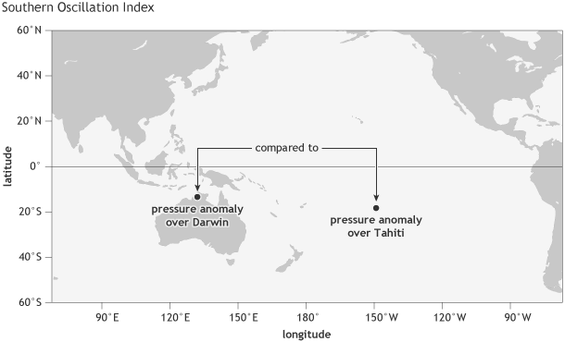

Slide 6
Medias y Anomalías de SST

Slide 7
Anomalías de SST (ºC) durante las últimas 4 semanas

Slide 8
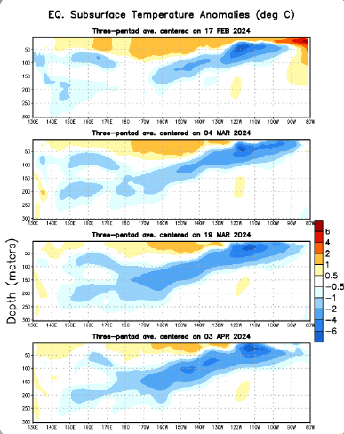
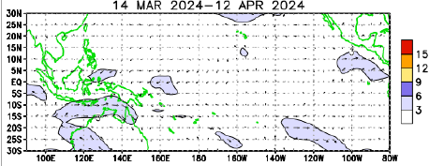
Anomalías de Temperatura subsuperficial en el Pacífico Ecuatorial

Slide 9
Evolución semanal de contenido de calor en el Pacífico Ecuatorial

Slide 10
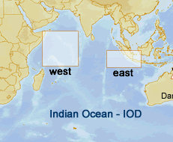
Dipolo Océano Índico (IOD)

Slide 11
Medias y Anomalías de OLR
Febrero
2022

Slide 12
Psi’ (200 hPa) y flujos de actividad de onda

Slide 13
Z’ (200 hPa) y flujos de actividad de onda

Slide 15
Anomalías de Altura geopotencial 500 hPa

Slide 16
Psi’ (250 hPa)

Slide 17
Z’ (200 hPa)

Slide 18
Psi’ (250 hPa)

Slide 19
Z’ (200 hPa)

Slide 20
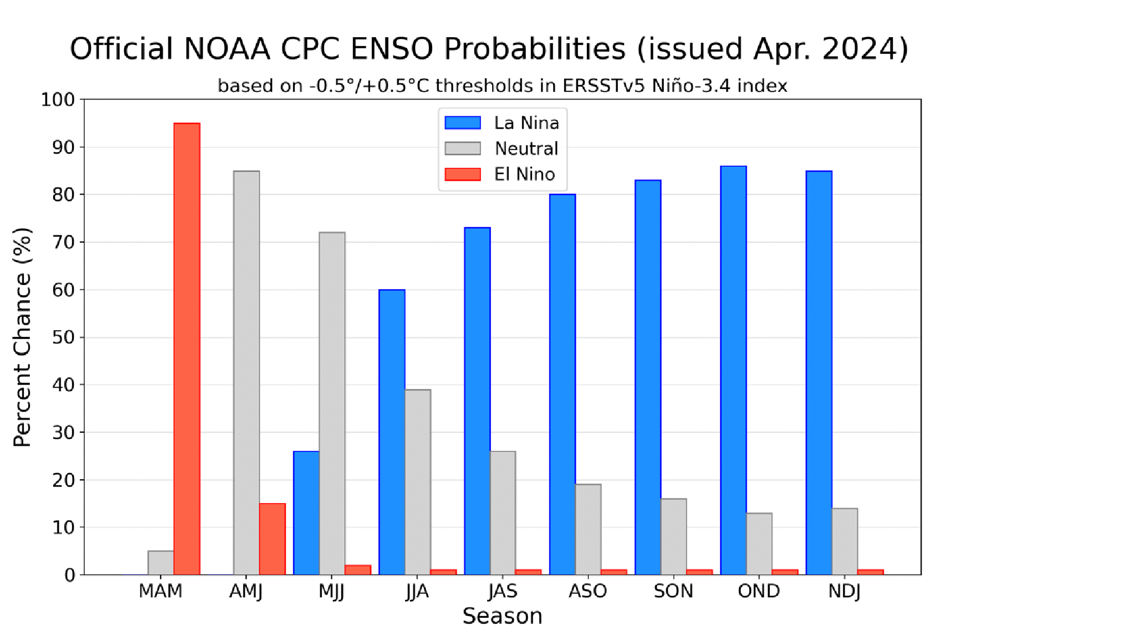
CPC/IRI Probabilistic ENSO Outlook

Slide 21
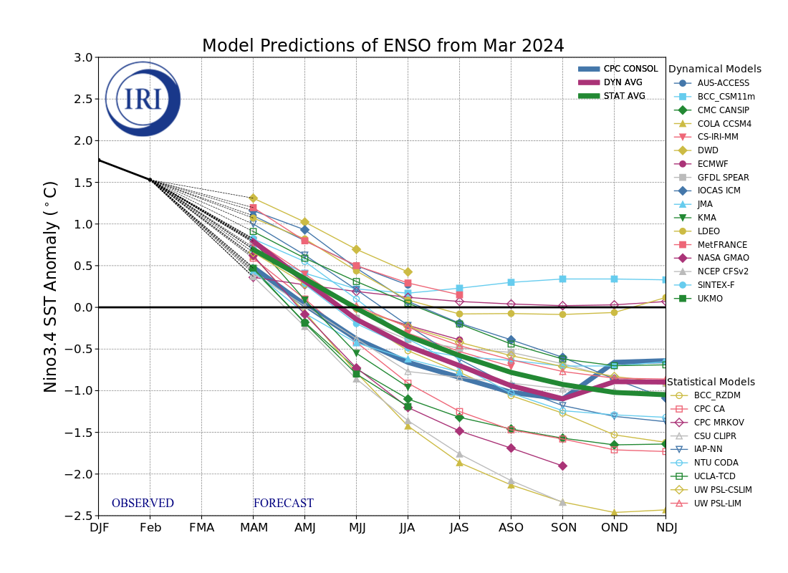
CPC/IRI Probabilistic ENSO Outlook

Slide 22
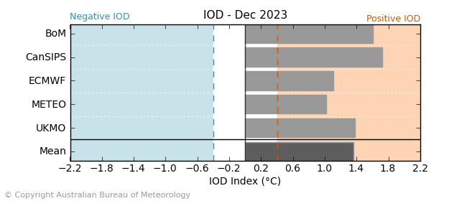
Pronóstico Dipolo Océano Índico (IOD)

Slide 23
Pronósticos Estacionales MAM Precipitación
IRI
NMME
Experimentales
DIVAR
CIMA-CLIMAX
CS3
Copernicus

Slide 24
Pronósticos Estacionales MAM Temperatura
IRI
NMME
Experimentales
DIVAR
CIMA-CLIMAX
CS3
Copernicus

Slide 25
Pronósticos Estacionales MAM Precipitación
IRI
NMME
Experimentales
DIVAR
CIMA-CLIMAX
CS3
Copernicus

Slide 26
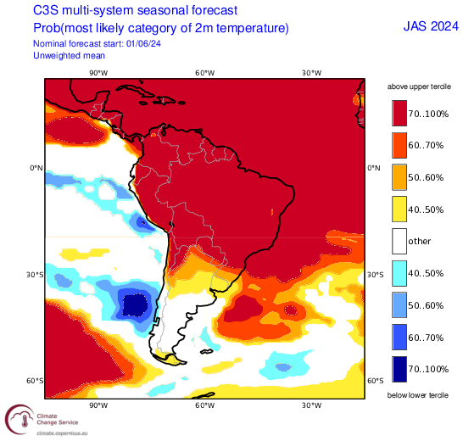
Pronósticos Estacionales MAM Temperatura
IRI
NMME
Experimentales
DIVAR
CIMA-CLIMAX
CS3
Copernicus

